Slide 1


UBND PHƯỜNG VIỆT HƯNG TRƯỜNG MẦM NON VIỆT HƯNG
LÀM QUEN VỚI TOÁN
Đề tài: Xếp tương ứng 1-1
Lứa tuổi: Mẫu giáo bé (3-4 tuổi)

Slide 2

Bài hát: Tập đếm

Slide 3


3
2
4
5
1

Slide 4








Slide 5


Slide 6


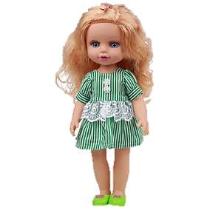
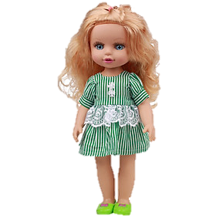



Slide 7




Slide 8
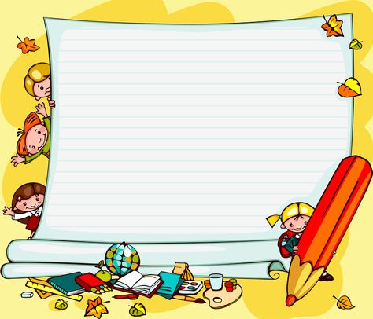
Cô chốt lại kiến thức

Slide 9
Trò chơi: Ai thông minh hơn

Slide 10
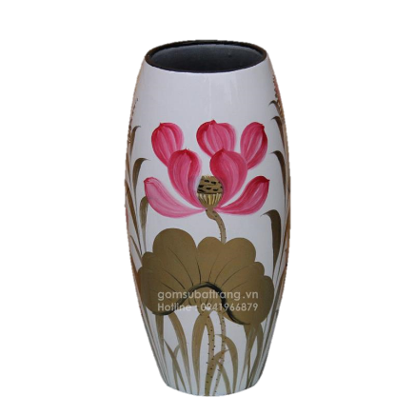
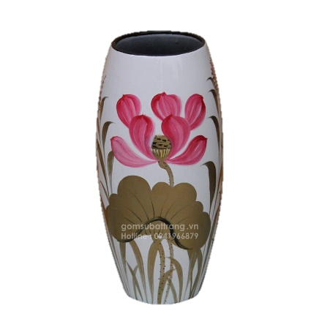

Đâu là cách ghép đôi tương ứng 1:1
Đáp án 1: 1 lọ hoa- 1 bông hoa
Đáp án 2: 1 lọ hoa- 2 bông hoa
Đáp án 3: 2 lọ hoa- 1 bông hoa

Slide 11
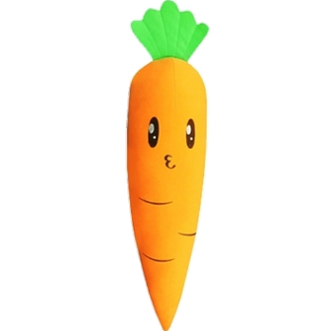
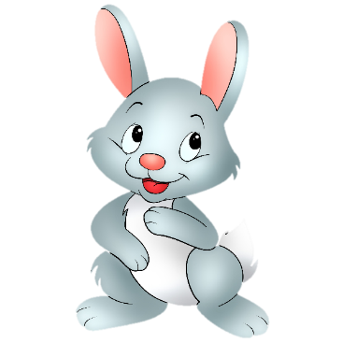

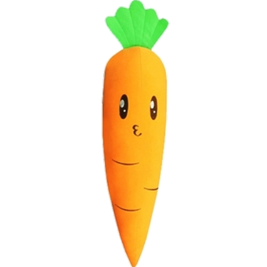



Điền vào chỗ trống sao cho đúng quy tắc : Sếp tương ứng 1: 1
Kéo thả đáp án đúng
1
2
3

Slide 12
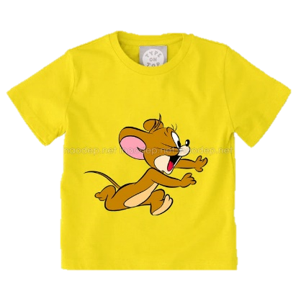
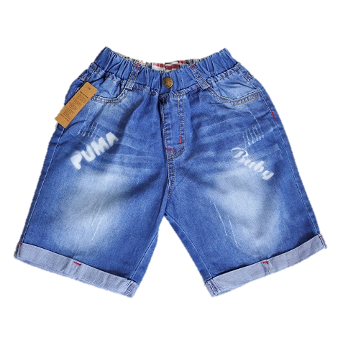
Đây có phải cách sắp xếp tương ứng 1:1 không?
Đáp án 1: Đúng
Đáp án 2: Sai

Slide 13
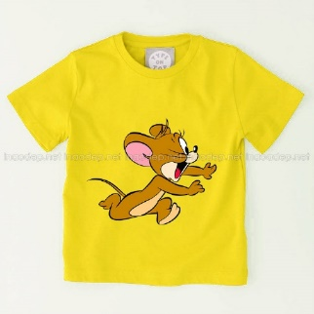
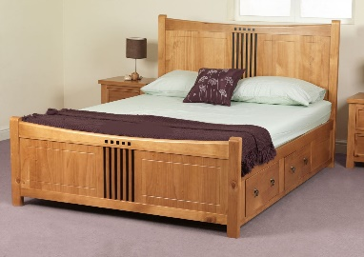
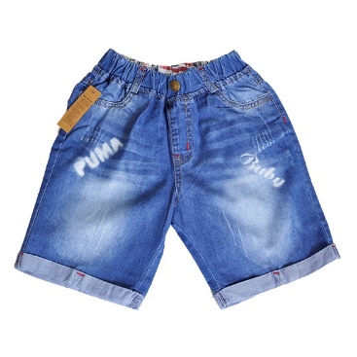
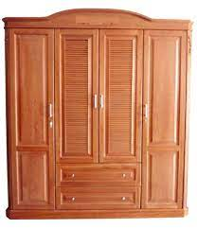
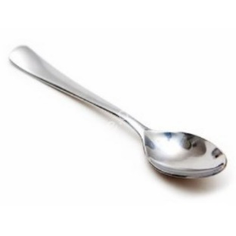
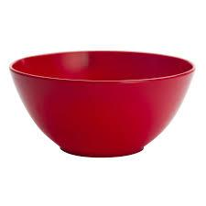
Bé hãy sắp xếp hình ảnh sau theo cách ghép tương ứng 1:1?
Ghép đôi

Slide 14

Kết thúc

